Slide 1
1.2.2 真命题和假命题
浙教版 八年级上册

Slide 2
教学目标
教学目标：
1、理解真命题、假命题、公理和定理的概念；
2、会在简单情况下判断一个命题的真假，会区分定理、公理和命题；
3、通过对真假命题的判断，培养学生树立科学严谨的学习方法。
重点：判断一个命题的真假.
难点：正确认识公理、定理、命题（真命题）和定义的区别。

Slide 3
新知导入
1.命题的定义：
一般地，判断一件事情的句子,叫做命题.
2.命题的结构：
条件：已知事项
结论：由已知事项推出的事项
3.命题的形式：
如果……那么……

Slide 4
新知讲解
分别说出下列命题的条件和结论。
(1)三角形的两边之和大于第三边；
(2)三角形的三个内角的和等于180°；
(3)两点确定一条直线；
(4)对于任何实数 x, x² ＜0.
条件是：三角形的两边之和，结论是：大于第三边；
条件是：三角形三个内角的和，结论是：等于180°；
条件是：已知两点，结论是：确定一条直线；
条件是：任何实数x，结论是：x² ＜0；

Slide 5
新知讲解
上述命题中，哪些正确？哪些不正确？
命题（1）（2）（3）是正确的，命题（4）是不正确的.
正确的命题称为真命题,不正确的命题称为假命题.
要判定一个命题是真命题，常常通过推理的方式，即根据已知事实来推断未知事实；也有一些命题是人们经过长期实践，公认为正确的.

Slide 6
新知讲解
这几个命题哪些是真命题？哪些是假命题？
1.如果两个角相等，那么它们是对顶角；
2.如果a＞b,b＞c,那么a=c；
3.两角和其中一角的对边对应相等的两个三角形全等；
4. 全等三角形的面积相等.
假命题
假命题
真命题
真命题
说明假命题的方法：
举反例
命题的反例是具备命题的条件，但不具备命题的结论的实例.

Slide 7
新知讲解
例2 判断下列命题的真假，并说明理由.
（1）三角形一条边的两个顶点到这条边上的中线所在直线的距离相等.
（2）一组对边平行，另一组对边相等的四边形是平行四边形。
（3） =a(a为实数）.

Slide 8
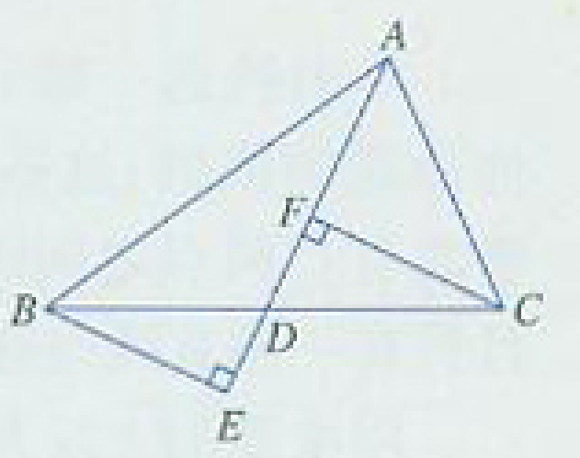
新知讲解
（1）三角形一条边的两个顶点到这条边上的中线所在直线的距离相等.
解（1）是真命题.理由如下：
如图，在△ABC中，AD是BC边上的中线，
BE⊥AD,CF⊥AD.
∵△ABD和△ACD的面积相等，
而△ABD的面积为 AD·BE，△ACD的面积为 AD·CF，
∴ AD·BE= AD·CF,
∴BE=CF. 所以这个命题是真命题.

Slide 9
新知讲解
（2）一组对边平行，另一组对边相等的四边形是平行四边形。
（2）是假命题.理由如下：
如图，在四边形ABCD中，AD∥BC，AB=DC.
但四边形ABCD不是平行四边形，所以这个命题是假命题.
A
D
B
C

Slide 10
新知讲解
（3） =a(a为实数）.
（3）是假命题.理由如下：
取a=-2，则
也就是 ，所以这个命题是假命题。

Slide 11
新知讲解
判断一个命题是真命题, 可以从公理或定理出发, 用逻辑推理的方法证明（公理和定理都是真命题）;
判断一个命题是假命题, 只要举出一个例子, 说明该命题不成立就可以了, 这种方法称为举反例.

Slide 12
课堂练习
1．下列命题为假命题的是( )
A．三角形的高是一条线段
B．三角形任何两边的和大于第三边
C．三角形两边的和等于第三边
D．三角形的面积等于一条边的长与该边上的高的乘积的一半
C

Slide 13
课堂练习
2．如图：①∠1＝∠2；②∠C＝∠D；③∠A＝∠F.从以上三个条件中选出两个作为已知条件，另一个作为结论所组成的命题中，正确命题的个数为( )
A．0 B．1 C．2 D．3
D
3．对于命题“如果∠1＋∠2＝90°，那么∠1≠∠2”，能说明它是假命题的反例是( )
A．∠1＝50°，∠2＝40° B．∠1＝50°，∠2＝50°
C．∠1＝∠2＝45° D．∠1＝40°，∠2＝40°
C

Slide 14
课堂练习
4．已知三条不同的直线a，b，c在同一平面内，下列四个命题：
①如果a∥b，a⊥c，那么b⊥c；
②如果b∥a，c∥a，那么b∥c；
③如果b⊥a，c⊥a，那么b⊥c；
④如果b⊥a，c⊥a，那么b∥c.
其中是真命题的是________．(填写所有真命题的序号)
①②④
5．对假命题“任何一个角的补角都不小于这个角”举反例，可以是________________________________________．
∠α＝100°，∠α的补角∠β＝80°，∠β<∠α

Slide 15
课堂练习
6．判断下列命题是真命题还是假命题，若是假命题，请举出反例．
(1)经过直线外一点，有且只有一条直线与这条直线平行；
解：真命题．
(2)如果a²＝b²，那么a＝b.
解：假命题．如a＝2，b＝－2，
有a²＝b²，但a≠b.(举例不唯一)

Slide 16
课堂总结
正确的命题称为真命题
真命题
假命题
要判定一个命题是真命题，常常通过推理的方式，即根据已知事实来推断未知事实；也有一些命题是人们经过长期实践，公认为正确的.
命题
不正确的命题称为假命题
说明假命题的方法：举反例
命题的反例是具备命题的条件，但不具备命题的结论的实例.

Slide 18
谢谢
21世纪教育网（www.21cnjy.com)
中小学教育资源网站
兼职招聘：
https://www.21cnjy.com/recruitment/home/admin

